Slide 1

KORISNICI INTERNETA U RH
Pravo pristupa informacijama
Stanje Interneta u RH
Korisnici s obzirom na dob
Širokopojasni pristup Interneta u RH
Uporaba
Anketa

Slide 2

ŠTO JE INTERNET ?

Slide 3

Pravo pristupa informacijama
Svi ljudi imaju pravo pristupa svim oblicima prikaza znanja, pravo na stvaralačku i intelektualnu aktivnost i otvoreno izražavanje svojih uvjerenja i misli
Pravo na intelektualnu slobodu prijeko je potrebo za izgradnju i razvoj demokratskog društva

Slide 4
“Svatko ima pravo na slobodu mišljenja i izražavanja. To pravo uključuje pravo na slobodu mišljenja, bez tuđeg ometanja, te pravo traženja, primanja i prenošenja obavijesti, bilo kojim sredstvima i bez obzira na granice.”
(Opća deklaracija UN-a o ljudskim pravima, čl. 19.)

Slide 5
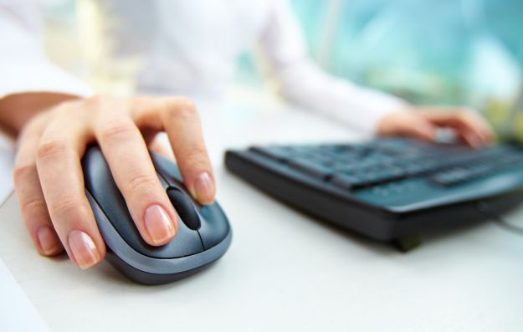
Stanje Interneta u RH
Redoviti korisnici
Svakodnevni korisnici
63,4% u populaciji 16-74 godine
53,4% odrasle populacije
Hrvatska je na 22. mjestu unutar EU

Slide 6
Korisnici s obzirom na dob
15-24 godine
3% ne koristi Internet
24-34 godine
7% ne koristi Internet
Preko 65 godina
10% koristi Internet

Slide 7


Slide 8
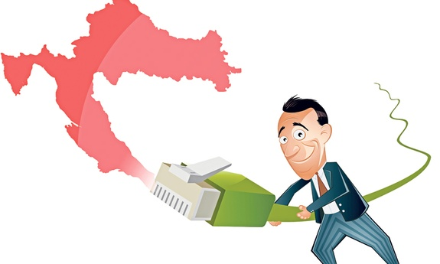
Širokopojasni pristup Internetu u RH
Zajednički naziv za načine povezivanja na Internet koji omogućuju velike brzine prijenosa podataka
Na kraju 2008. godine u RH bilo je ukupno 683 207 priključaka širokopojasnog pristupa Internetu, što predstavlja gustoću od 15,4 %

Slide 9
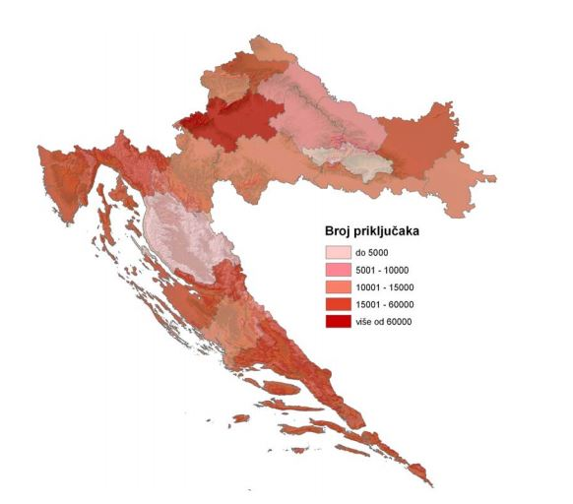
Širokopojasni priključci po županijama

Slide 10

Uporaba Interneta u RH
Komunikacija e-poštom, čitanje novina i magazina te pronalaženje informacija o proizvodima i uslugama
U porastu je upotreba interneta i za informacije o putovanjima, traženje posla, informacija o zdravlju, edukaciju, download igara, filmova i glazbe te korištenje društvenih mreža

Slide 11
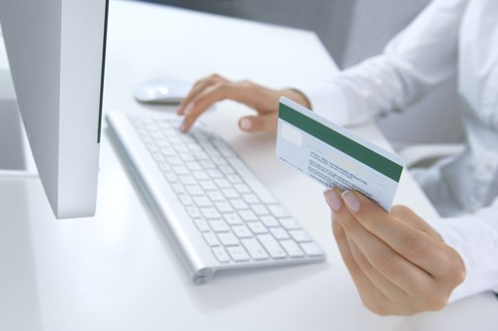

Slide 12
Online kupnja
25-34 godine
39%
Visokoobrazovane osobe
38%
15-24 godine
44%

Slide 13
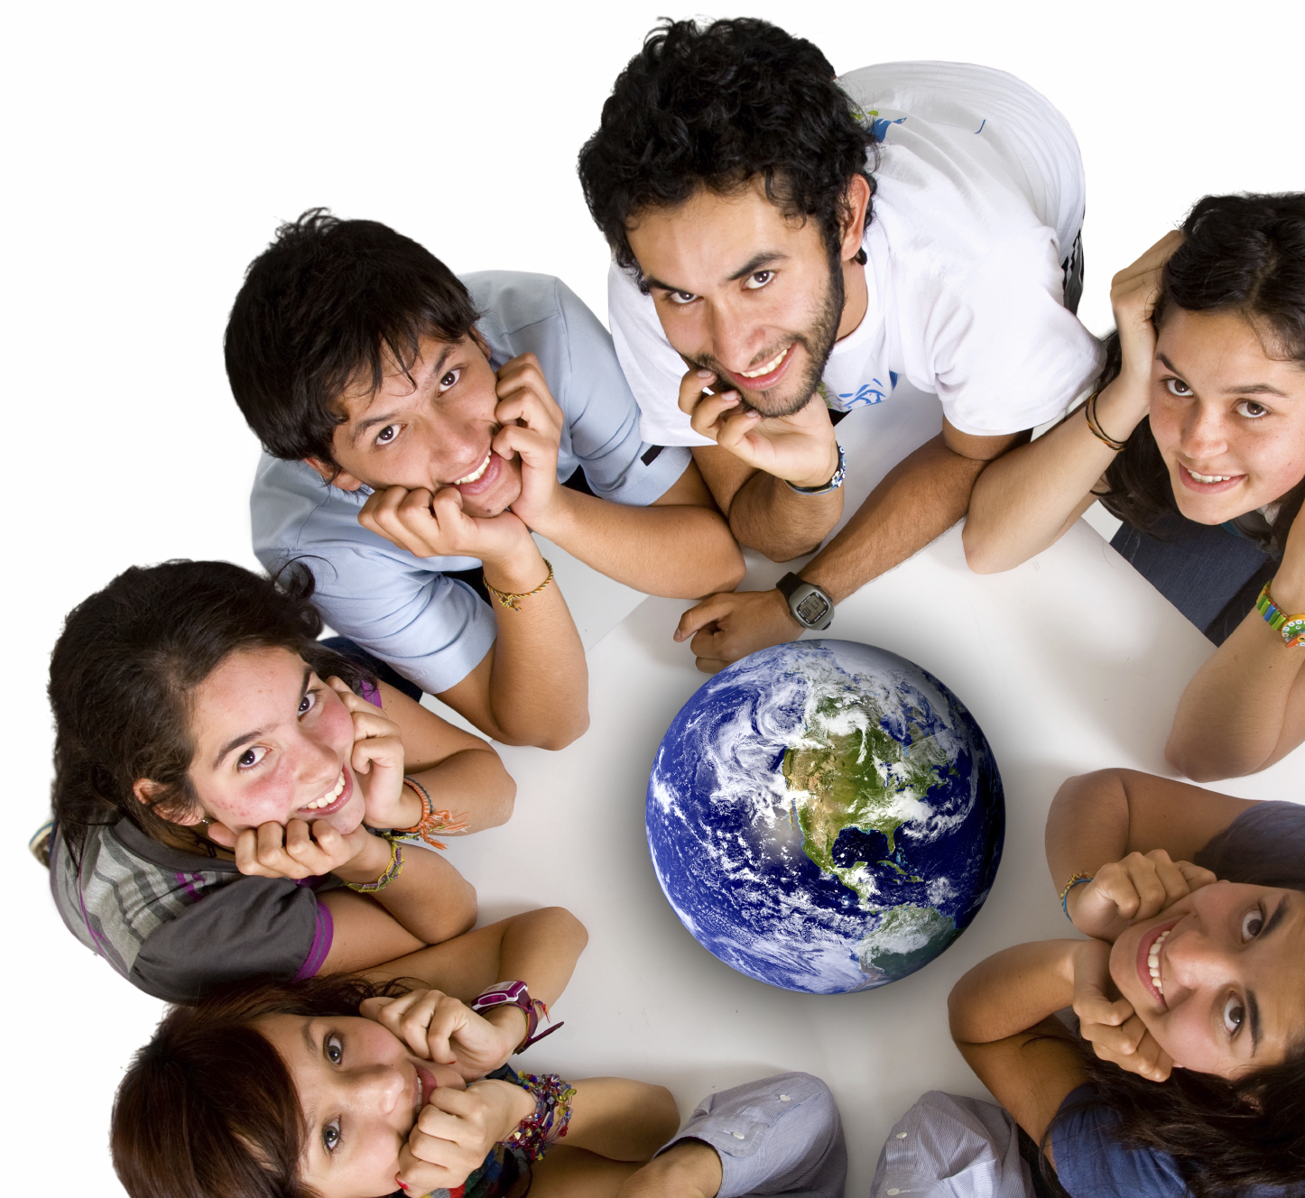

Slide 14
Anketa

Slide 19
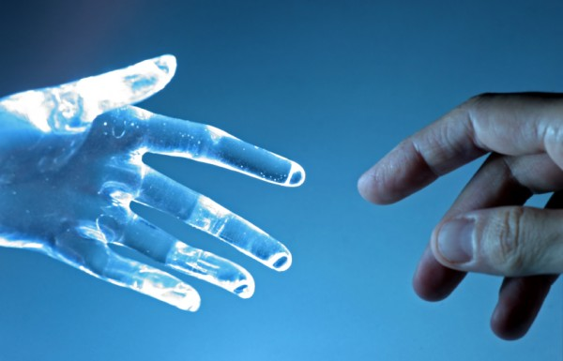

Slide 20
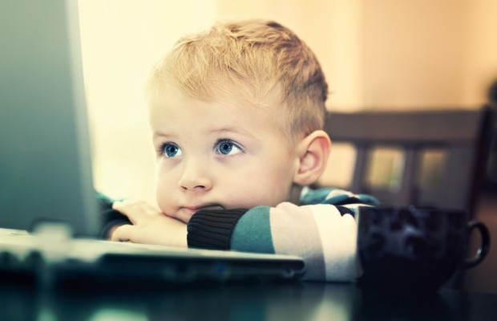
Prezentaciju izradile:
Ena Lovrić i Lea Kajba 4.a

